Slide 1
Міжнародні організації

Slide 2
Міжнародні організації — об'єднання трьох або більше незалежних держав, їхніх урядів, інших міжурядових організацій, спрямоване на вирішення певних спільних питань чи організації проектів. Уряди діють від імені своєї держави і представляють її інтереси, дотримуючись поваги її суверенітету.

Slide 3
Ознаки:
членство 3 і більше країн;
наявність установчого міжнародного договору;
постійні органи і штаб-квартира;
повага суверенітету членів-держав;
невтручання у внутрішні справи;
встановлення порядку прийняття рішень і їх юридичної сили.

Slide 4
Класифікація
За предметом діяльності — політичні, економічні, кредитно-фінансові, з питань торгівлі, охорони здоров'я, культури та ін.
За колом учасників — універсальні, регіональні.
За порядком прийому нових членів — відкриті, закриті.
За цілями та принципами діяльності — з загальною компетенцією, зі спеціальною компетенцією.
За кількістю членів — всесвітні, групові.

Slide 5
Загальнополітичні організації
Організація Об'єднаних Націй (ООН);
Ліга Арабських Держав (ЛАД);
Організація Американських Держав (ОАД);
Організація Африканської Єдності (ОАЄ);
Співдружність Незалежних Держав (СНД);
Азіатсько-Тихоокеанська Рада (АЗПАК).

Slide 6


Організація Об'єднаних Націй (ООН) — міжнародна організація, заснована 26 червня 1945 на конференції у Сан-Франциско на підставі Хартії Об'єднаних Націй.
Декларованою метою діяльності організації є підтримання і зміцнення миру і міжнародної безпеки та розвиток співробітництва між державами світу.
Прапор ООН
Герб ООН

Slide 7
Після невдалих спроб та рішень Ліги Націй (1919-1946), до якої принципово не приєднувалися Сполучені Штати Америки, в 1945 році була створена Організація Об'єднаних Націй для підтримки міжнародного миру і розвитку співробітництва у вирішенні міжнародних проблем економічного, соціального та гуманітарного характеру.

Slide 8
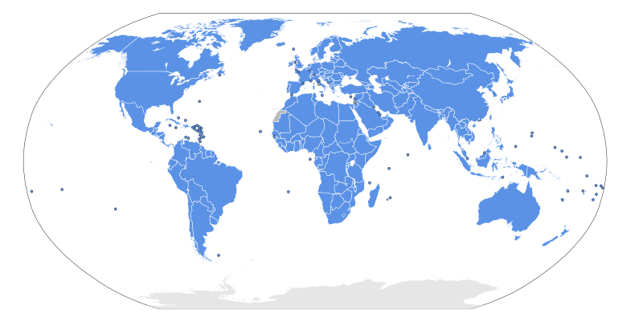
Організація Об'єднаних Націй офіційно існує з 24 жовтня 1945 після ратифікації Статуту п'ятьма постійними членами Ради Безпеки - Францією, Республікою Китай, СРСР, Великобританією і Сполученими Штатами і більшістю - 46 іншими сторонами, що теж підписали цей договір-статут. Перше засідання Генеральної Асамблеї, з 51 країнами учасниками, і Ради Безпеки, відбулося у Центральному залі Вестмінстера в Лондоні в січні 1946 року.
Мапа членів ООН

Slide 9


Ара́бська лі́га - одна з регіональних організацій арабських держав Південно-Західної Азії, Північної і Північно-Східної Африки. Створена в Каїрі 22 березня 1945 Єгипетом, Сирією, Іраком, Ліваном, Трансіорданією, Саудівською Аравією. Ємен приєднався 5 травня 1945. Наразі нараховує 22 члени.
Прапор
Емблема

Slide 10
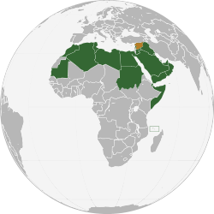
Провідна мета Ліги наступна:
«залучення тісніших відносин між державами-членами і координація взаємодії між ними, задля захисту своєї незалежності і суверенітету, і вирішення загальних питань й інтересів арабських країн.

Slide 11
Військово-політичні організації
Організація Північноатлантичного договору (НАТО);
Західноєвропейський союз (ЗЄС)
тощо.

Slide 12

Західноєвропейський союз - організація, створена на основі Брюсельського договору 1948 року для співпраці в економічній, соціальнійі культурній галузях та колективну самооборону, який підписали Бельгія, Великобританія, Люксембург, Нідерланди та Франція. Включає 28 країн з чотирма різними статусами: країни-члени, асоційовані члени, спостерігачі та асоційовані партнери.
Прапор

Slide 13
В березні 2010 року було оголошено про плани припинення діяльності Західоєвропейського Союзу до 2011 року. 30 червня 2011 року ЗЄС офіційно припинив існування.

Slide 14
Організація Північноатлантичного договору, НАТО, або Північноатлантичний Альянс — міжнародна політично-військова організація, створена 4 квітня 1949. У наш час налічує 28 держав. Головним принципом організації є система колективної оборони, тобто спільних організованих дій всіх її членів у відповідь на атаку з боку зовнішньої сторони.

Slide 15
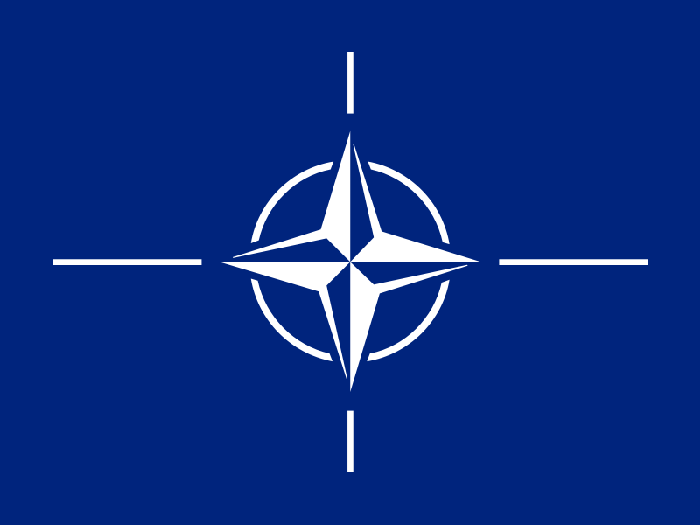
НАТО народилася, як результат нездатності ООН того часу забезпечити мир у світі, тоді, коли СРСР ветувало багато постанов Ради безпеки цієї організації. Для легітимізації нової організації скористалися 51-м пунктом Статуту ООН, у частині 5 у рамках легітимного колективного захисту.
Прапор НАТО

Slide 16
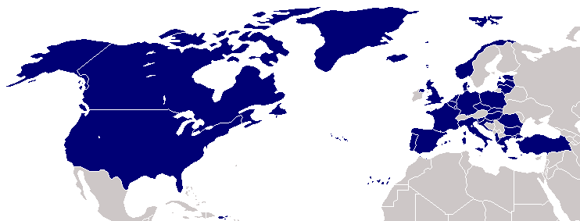
Країни-члени НАТО

Slide 17
Міжнародні економічні об'єднання
Велика вісімка;
Світова організація торгівлі (СОТ);
Організація країн-експортерів нафти (ОПЕК);
Організація чорноморського економічного співробітництва (ОЧЕС).

Slide 18
Світова організація торгівлі (СОТ) – це провідна міжнародна економічна організація, членами якої вже є 156 країн, на долю яких припадає більше 96% обсягів світової торгівлі; її функціями є встановлення правил міжнародної системи торгівлі і вирішення спірних питань між країнами-членами, що підписані під близько 30-ма угодами організації. Після приєднання ряду країн, які зараз є кандидатами на вступ, у рамках СОТ здійснюватиметься майже весь світовий торговельний оборот товарів та послуг.

Slide 19
За останні роки значно розширилася сфера діяльності СОТ, яка на сьогодні далеко виходить за рамки власне торговельних стосунків. СОТ є потужною і впливовою міжнародною структурою, здатною виконувати функції міжнародного економічного регулювання. Членство у СОТ стало на сьогодні практично обов`язковою умовою для будь-якої країни, що прагне інтегруватися у світове господарство.

Slide 20
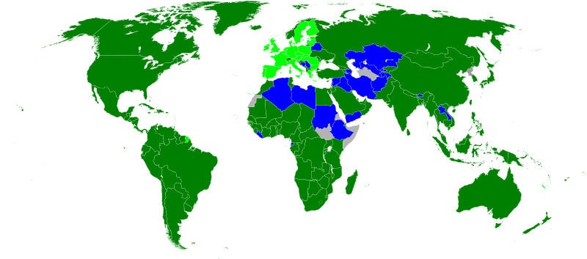
Країни-члени СОТ, станом на 1 жовтня 2011 року
Члени
Члени, представлені через Європейський Союз
Спостерігачі
Не члени

Slide 21
Процеси створення, становлення і розширення СОТ не були простими та однозначними. Хоча за останні 30 років масив загальних правил СОТ надзвичайно зріс, СОТ усе ще базується на принципі двосторонніх переговорів між членами з метою взаємного відкриття їх ринків. Члени СОТ, формулюючи вимоги до країн-претендентів стосовно доступу до їх ринків, відстоюють інтереси власних підприємств, захищаючи таким чином власне виробництво та робочі місця. Тому переговорний процес є непростим і, як правило, тривалим.

Slide 22
«Велика Вісімка» — група із восьми розвинутих країн світу США, Японія, Німеччина, Велика Британія, Франція, Італія, Канада та Росії, лідери яких регулярно зустрічаються для обговорення спільних економічних проблем і намагаються узгоджувати свою економічну політику. Крім них у зустрічах бере участь і Європейський Союз, проте він не має права голосувати та проводити щорічні збори.

Slide 23
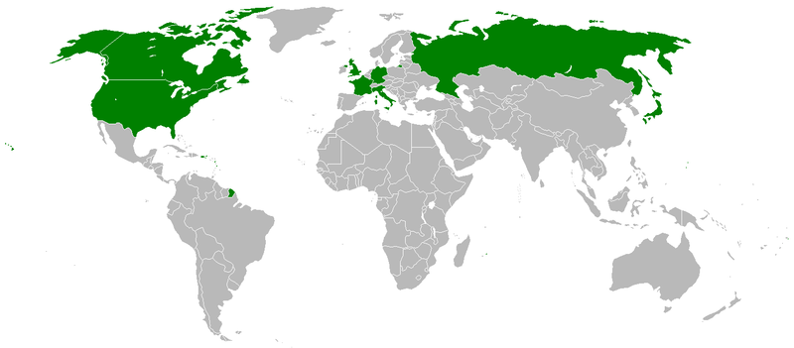

Slide 24
Щороку група проводить зустріч глав урядів та численні допоміжні зустрічі і політичні дослідження. Міністри країн G8 зустрічаються протягом року. Зокрема, міністри фінансів G8 проводять зустрічі чотири рази на рік. Також мають місце щорічні зустрічі міністрів з питань зовнішньоекономічної політики та міністрів з питань охорони навколишнього середовища.
Країна-президент групи змінюється щороку у наступному порядку: Франція, Сполучені Штати, Великобританія, Росія, Німеччина, Японія, Італія та Канада. Головуюча країна приймає на своїй території учасників щорічних зборів та оголошує порядок денний. Останнім часом Великобританія та Франція висловлюють бажання розширити групу та включити до неї п'ять країн, що розвиваються, так звану «Групу +5»: Бразилію, Китай, Індію, Мексику та Південну Африку. Ці країни у попередніх зустрічах брали участь у якості гостей, такі зустрічі називають «G8+5».

Slide 25
Регіональні організації
Європейський Союз (ЄС);
Організація за демократію та економічний розвиток ГУАМ (ГУАМ);
Центральноєвропейська ініціатива (ЦЄІ).

Slide 26
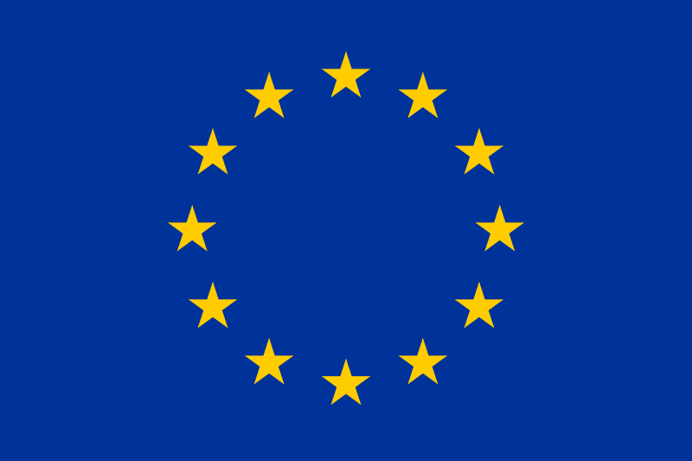
Європейський Союз — союз держав-членів Європейських Спільнот (ЄВС, ЄОВіС, Євратом), створений згідно з Договором про Європейський Союз (Маастрихтський Трактат), підписаним в лютому 1992 року і чинним із листопада 1993 р.
Прапор ЄС

Slide 27
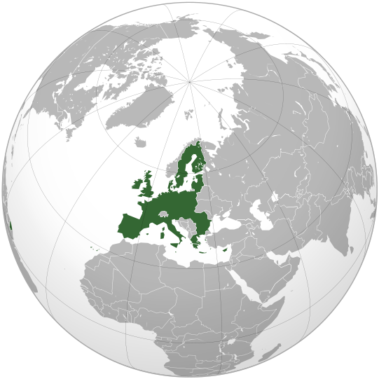
Мета ЄС - створення економічного союзу (спільна зовнішня економічна політика, спільний ринок послуг, матеріальних благ, капіталу і праці), монетарного (валюта (Екю), від 1999 року — Євро) і політичного (спільна зовнішня політика) союзу, а також впровадження спільного громадянства.

Slide 28
Для вступу до Євросоюзу країна-кандидат повинна відповідати Копенгагенським критеріям. Копенгагенські критерії — критерії вступу країн в Європейський союз, які були прийняті в червні 1993 року на засіданні Європейської Ради в Копенгагені і підтверджені в грудні 1995 року на засіданні Європейської Ради в Мадриді. Критерії вимагають, щоб в державі дотримувалися демократичні принципи, принципи свободи і пошани прав людини, а також принцип правової держави (ст. 6, ст. 49 Договору про Європейський союз). Також в країні має бути конкурентоздатна ринкова економіка, і повинні признаватися загальні правила і стандарти ЄС, включаючи прихильність цілям політичного, економічного і валютного союзу.

Slide 29
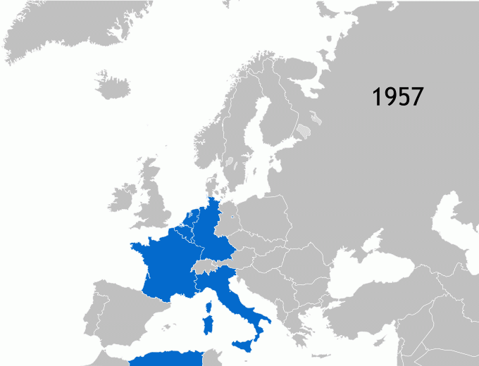
1957-2007: Розширення ЄС

Slide 30
Організація за демократію та економічний розвиток ГУАМ — регіональне об'єднання чотирьох держав: Грузії, України, Азербайджанської Республіки та Республіки Молдова. В основі утворення цієї форми співробітництва лежить єдність позицій країн із подібними політичними й економічними зовнішніми орієнтаціями. Організація була створена 1997 року для протистояння впливу Росії в регіоні й отримала підтримку Сполучених Штатів. У 1999 організація була перейменована у ГУУАМ завдяки вступу Республіки Узбекистан до неї, яка, однак, вийшла з організації 5 травня 2005, викликавши повернення початкової назви. Штаб-квартира знаходиться у Києві на Майдані Незалежності.

Slide 31
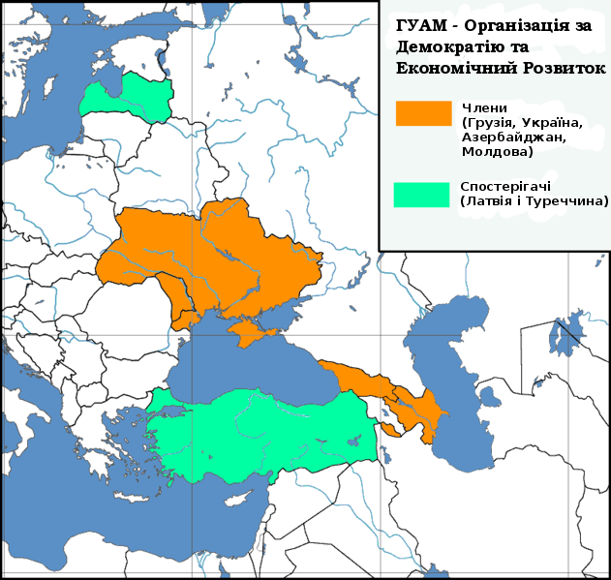

Slide 32
Валютно-фінансові організації
Міжнародний банк реконструкції та розвитку (МБРР);
Міжнародний Валютний Фонд (МВФ).

Slide 33

МВФ було створено 27 грудня 1945 року після підписання 28-ма державами угоди, розробленої на Конференції ООН з валютно-фінансових питань 22 липня 1944 року. В 1947 році фонд розпочав свою діяльність і став органічною частиною Бретон-Вудської валютної системи.
МВФ є інституційною основою сучасної світової валютної системи. При цьому її базою і основним еквівалентом є долар США. США займають домінуючі позиції в МВФ. Політика і рекомендації фонду по відношенню країн які розвиваються неодноразово піддавалася критиці.
Офіційна емблема МВФ

Slide 34
Міжнародний валютний фонд, МВФ — спеціальне агентство Організації Об'єднаних Націй (ООН), засноване 29-ма державами, з метою регулювання валютно-кредитних відносин країн-членів і надання їм допомоги при дефіциті платіжного балансу шляхом надання коротко- і середньострокових кредитів в іноземній валюті. Фонд має статус спеціалізованої установи ООН. Має 187 країн-членів.

Slide 35
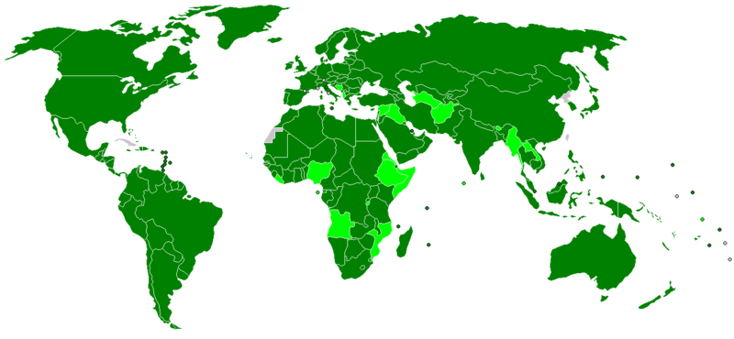
члени МВФ;
члени МВФ, які не прийняли умов Статті VIII, Пункти 2, 3, 4.

Slide 36
Основні функції МВФ
сприяння міжнародній співпраці в грошовій політиці;
розширення світової торгівлі;
кредитування;
стабілізація грошових обмінних курсів.

Slide 37
Офіційні цілі МВФ
«сприяти міжнародній співпраці в валютно-фінансовій сфері»;
«сприяти розширенню і збалансованому росту міжнародної торгівлі» в інтересах розвитку виробничих ресурсів, досягнення високого рівня зайнятості і реальних доходів держав-членів;
«забезпечити стабільність валют, підтримувати упорядковані співвідношення валютної системи серед держав-членів» і не допускати «знецінення валют з метою отримання конкурентних переваг»;
надавати допомогу в створенні багатосторонньої системи розрахунків між державами-членами, а також в ліквідації валютних обмежень;
тимчасово надавати державам-членам засоби в іноземній валюті, з метою «виправлення порушення рівноваги їх платіжного балансу».

Slide 38
Міжнародний банк реконструкції й розвитку (МБРР) — спеціалізована установа ООН, міждержавний інвестиційний інститут, заснований одночасно із МВФ відповідно до рішень Міждународної валютно-фінансової конференції в Бреттон-Вудсі в 1944 р. Угода про МБРР, що є одночасно і його уставом, офіційно набуло чинності в 1945 р., але банк почав функціонувати з 1946 р. Місцезнаходження МБРР — Вашингтон.

Slide 39
Міжнародний банк реконстру́кції та розвитку — основна кредитна установа Світового банку. На відміну від МВФ Міжнародний банк реконструкції та розвитку кредитує проекти економічного розвитку. МБРР — найбільший кредитор проектів розвитку в країнах, що розвиваються із середнім рівнем доходів на душу населення. Країни, що подають заявку на вступ у МБРР, повинні спочатку стати членами МВФ. Всі позики банку надаються під гарантії урядів країн-членів. Позики виділяються під процентну ставку, що змінюється кожні 6 місяців. Позики надаються, як правило, на 15-20 років з відстрочкою платежів по основній сумі позики від трьох до п'яти років.

Slide 40
Інші міжнародні організації
ВООЗ;
Європейський банк реконструкції та розвитку;
МАГАТЕ;
МОП;
ОБСЄ;
РЄ;
ЮНЕСКО;
Світова організація інтелектуальної власності.

Slide 41

Організа́ція Об’є́днаних На́цій з пита́нь осві́ти, нау́ки і культу́ри, скорочено ЮНЕСКО — міжнародна організація, спеціалізована установа Організації Об’єднаних Націй, яка при співпраці своїх членів-держав у галузі освіти, науки, культури сприяє ліквідації неписьменності, підготовці національних кадрів, розвиткові національної культури, охороні пам’яток культури тощо.

Slide 42

Всесвітня організа́ція охоро́ни здоро́в'я (ВООЗ) — спеціалізована установа Організації Об'єднаних Націй. Штаб-квартира розташована у Женеві. До складу ВООЗ входить 193 країни.

Slide 43

Міжнаро́дна аге́нція з а́томної ене́ргії або МАГАТЕ є провідним світовим міжнародним урядовим форумом науково-технічної співпраці в області мирного використання ядерної технології.

Slide 44
Дякую за увагу!

